Slide 1


ОТЧЕТ о проведенных мероприятиях
МКУ «Отдел образования Алексеевского муниципального района Республики Татарстан»
с 24 по 27 февраля 2021 года

Slide 2
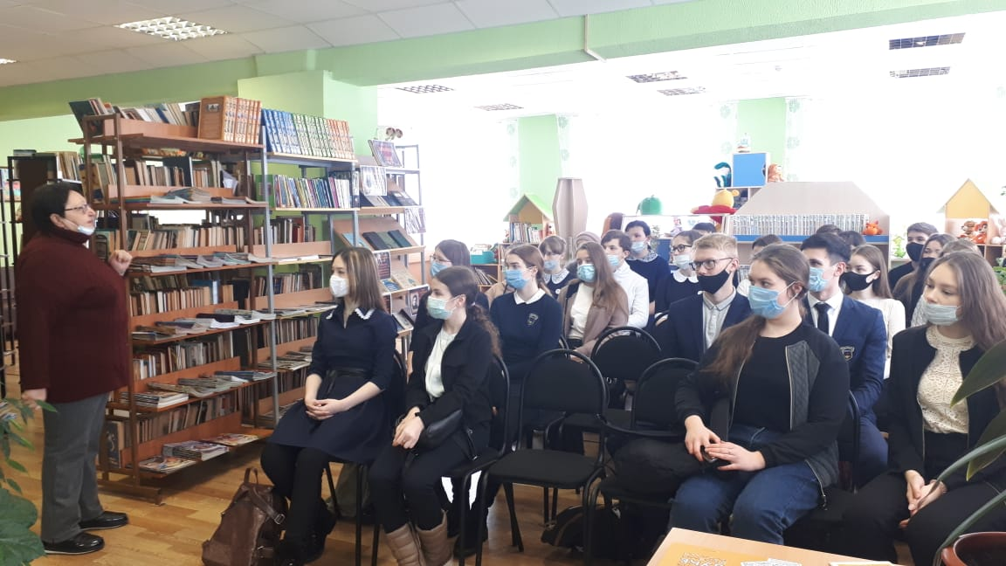
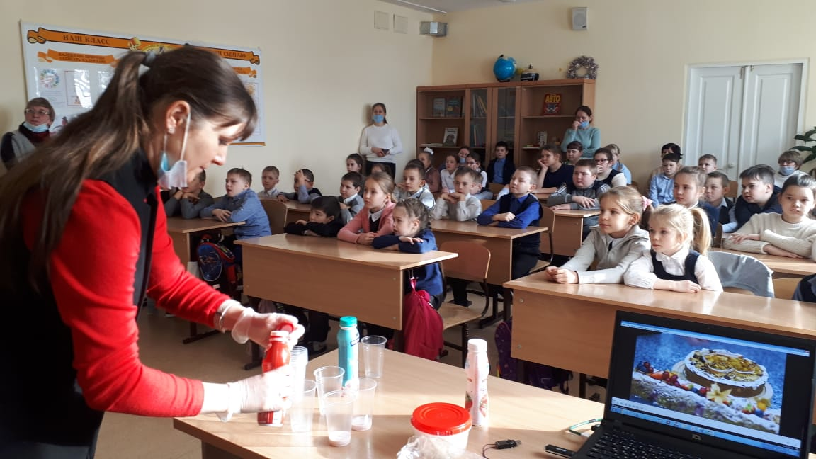
25.02.2021
Девятая республиканская акция
«Неделя высоких технологий» совместно с ФГБОУ ВО «КНИТУ»
(Центральная библиотека, Алексеевская НОШ №4)

Slide 3
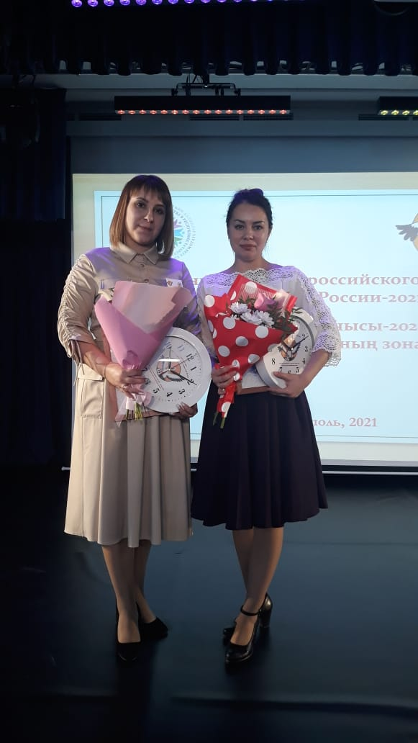
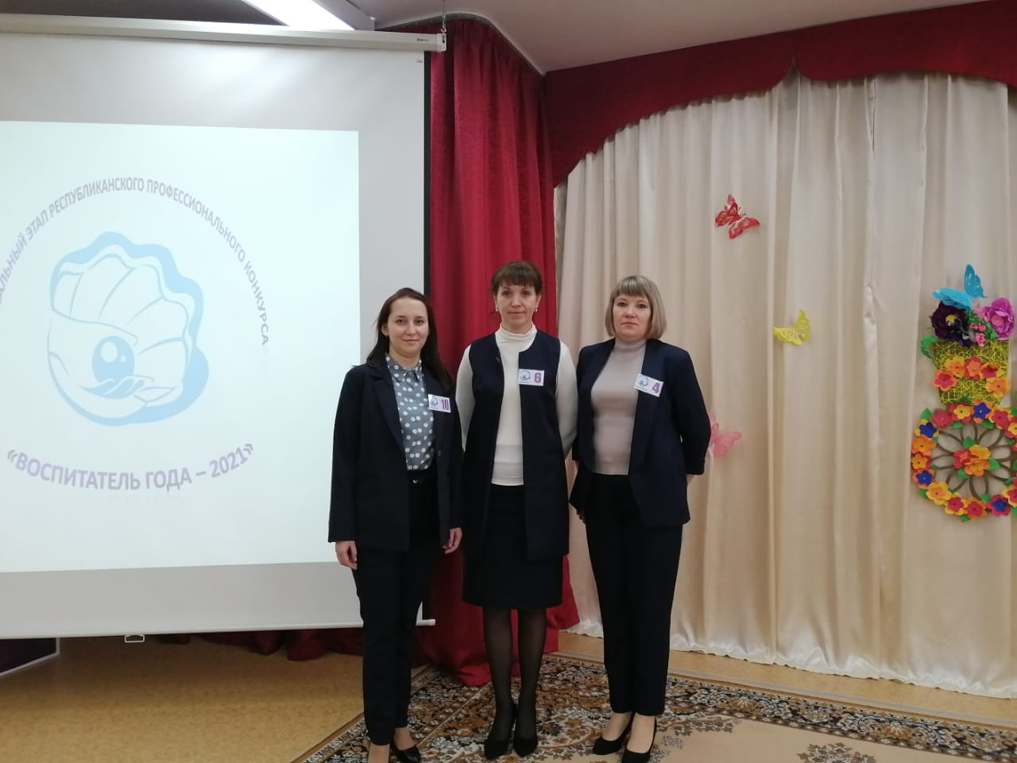
25.02.2021
Зональный этап республиканского конкурса профессионального мастерства «Учитель года», «Воспитатель года»
(г.Чистополь, пгт.Высокая Гора)

Slide 4
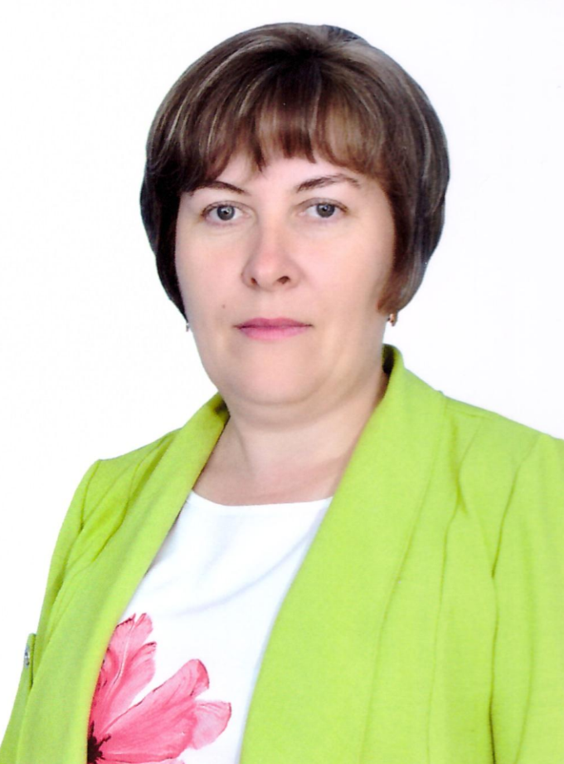
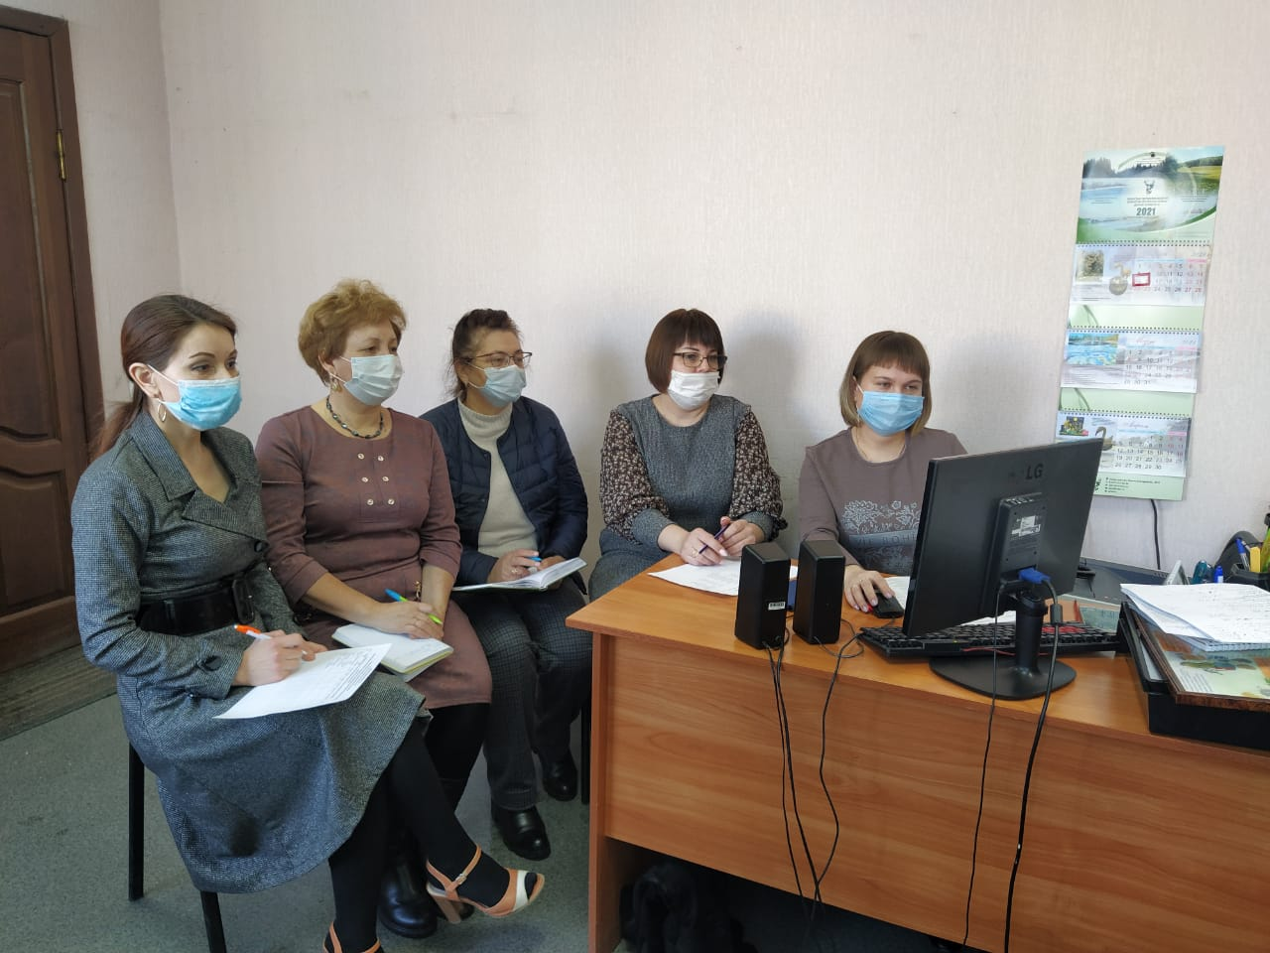
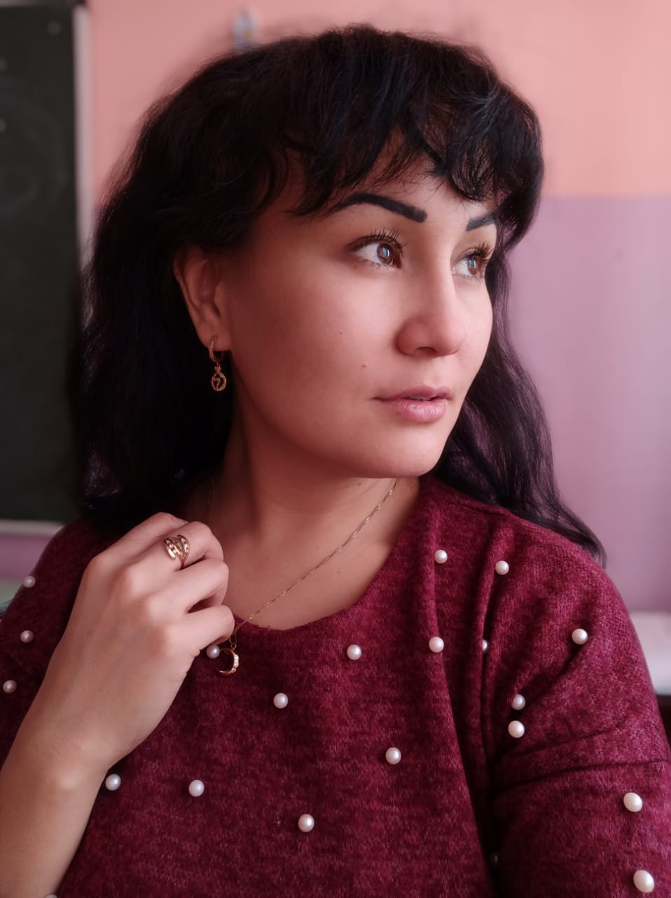
26.02.2021
Муниципальный этап республиканского конкурса профессионального мастерства «Лучший классный руководитель», «Педагог-организатор»
(Отдел образования)
Обрезкова О.С.
классный руководитель
МБОУ «Билярская СОШ»
Шеронова Ф.Р,
педагог-организатор МБОУ АСОШ №3 им.Г.С.Боровикова

Slide 5
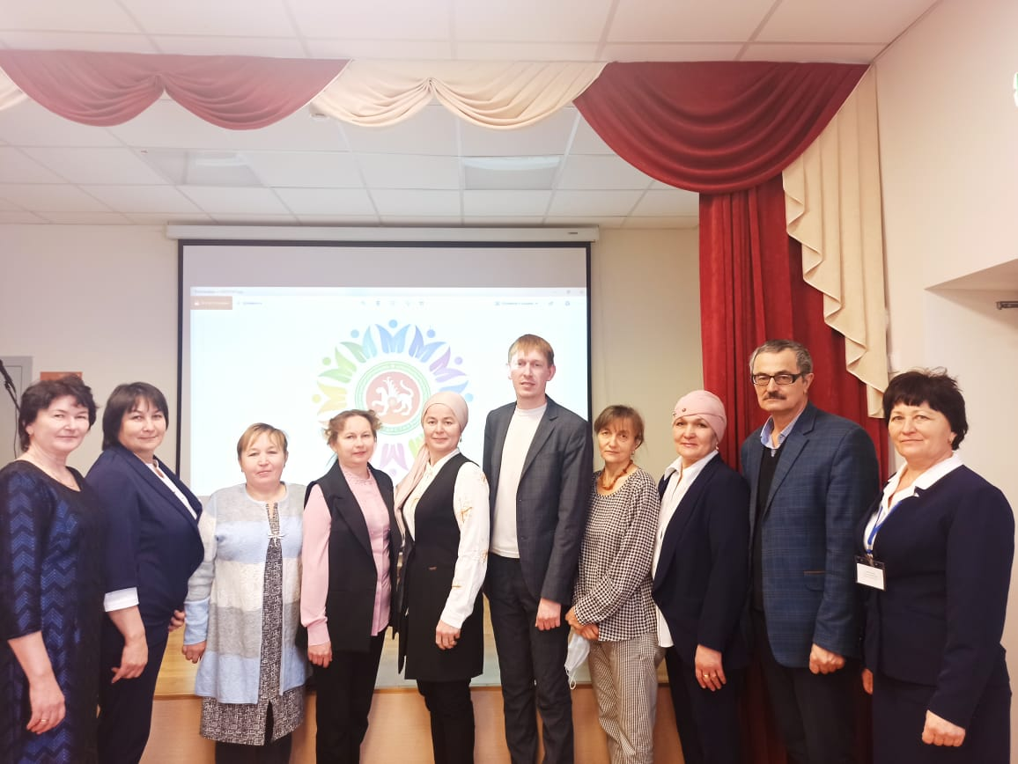
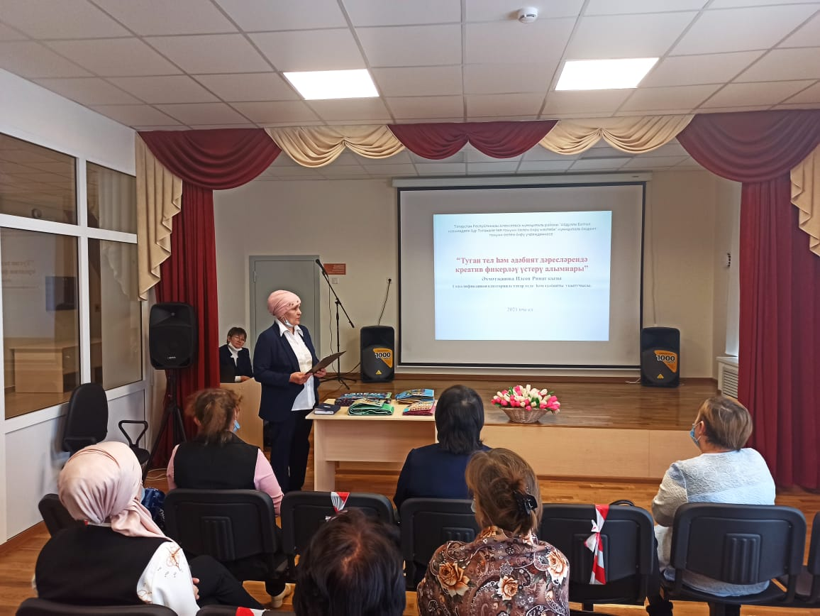
26.02.2021
Инструктивно-методический семинар для учителей родного (татарского) языка национальных школ, воспитателей по обучению татарского языка «К современному учителю – современные требования» в Центре образования по изучению татарского языка
(Большетиганская ООШ имени Абдуллы Баттала)

Slide 6
27.02.2021
Интеллектуальная игра «Тамчы шоу» для учащихся национальных школ в Центре образования по изучению татарского языка
(Большетиганская ООШ имени Абдуллы Баттала)

Slide 7
КАЛЕНДАРНЫЙ ПЛАН
МКУ «Отдел образования Алексеевского муниципального района Республики Татарстан»
с 1 по 7 марта 2021 года

Slide 8
Дата | Место проведения | Мероприятие
01.03.2021 понедельник | Поволжская государственная академия физической культуры, спорта и туризма | Гала-концерт, приуроченный к Международному дню родного языка, для участников Фестиваля воскресных школ и школ с этнокультурным компонентом воспитания (Чувашскомайнская ООШ)
 | Школы района | Всероссийский открытый урок по ОБЖ совместно с представителями МЧС России
 | АСОШ №3 им. Г.С.Боровикова | Открытие шахматной зоны с участием представителей ОАО «Алексеевскдорстрой»
02.03.2021 вторник | Ромодановская СОШ Левашовская ООШ Ялкынская ООШ | Муниципальный слёт военно-патриотического клуба с участием начальника штаба «ЮНАРМИЯ» и военного комиссариата Алексеевского муниципального района
 | Большеполянская ООШ | Открытие шахматной зоны с участием представителей ООО «Мостовик»
03.03.2021 среда | Куркульская СОШ | Открытие шахматной зоны с участием представителей ООО «Алексеевский кабельный завод»
 | Поволжская государственная академия физической культуры, спорта и туризма | Конференция Федерации волейбола Республики Татарстан в рамках реализации проекта «Школьная волейбольная лига» с участием Ф.Х.Мухаметшина
 | Республиканский центр внешкольной работы г.Казань | Республиканский семинар-практикум для кураторов детского общественного движения (Аношина М.Н., педагог-организатор Алексеевская СОШ №2)
04.03.2021 четверг | Ромодановская СОШ | Открытие шахматной зоны с участием представителей ООО «Ак спец техника»
 | Алексеевская ДШИ | Муниципальный семинар-практикум для руководителей отрядов ЮИД с участием начальником ГИБДД Алексеевского района, председателем правления Алексеевской местной организации РОГО ДОСААФ, Чистопольским отделением ГБУ «Безопасность дорожного движения»
05.03.2021 пятница | Чувашскомайнская ООШ | Открытие шахматной зоны с участием Главы Алексеевского муниципального района С.А.Демидова
 | Сабинский район, пгт.Шемордан | Республиканский фестиваль родного языка для обучающихся общеобразовательных организаций «Калейдоскоп культур» (АСОШ №1, АСОШ №2, АСОШ №3)

Slide 9
Дата | Место проведения | Мероприятие
02.03.2021 03.03.2021 04.03.2021 | Выставочный центр «Казанская ярмарка» | Выездная экскурсия в мультимедийный исторический парк «Россия – моя история» (учащиеся 7-8 классов АСОШ №1, АСОШ №2, АСОШ №3)
03.03.2021 05.03.2021 | СК № 1 «Лидер» (юноши) СК № 1 «Лидер» (девушки) | Муниципальный этап школьной волейбольной лиги ( АСОШ №1, АСОШ № 2, АСОШ №3, Билярская СОШ, Большетиганская ООШ, Куркульская СОШ, Ромодановская СОШ)
07.03.2021 08.03.2021 | г.Зеленодольск | Республиканский Слет обучающихся Республики Татарстан по лыжному туризму (Билярская СОШ)

Slide 10
КАЛЕНДАРНЫЙ ПЛАН
МКУ «Отдел образования Алексеевского муниципального района Республики Татарстан»
с 24-27 февраля 2021 года

Slide 11


Дата | Место проведения | Мероприятие
23.02.2021 вторник | Республиканский олимпиадный центр ,г.Казань | Заключительный этап Республиканской олимпиады школьников по учебному предмету «Технология» (Шакиров Д. Алексеевская СОШ №2)
24.02.2021 среда | Республиканский олимпиадный центр,г.Казань | XXVII Поволжская научная экологическая конференция школьников имени А.М. Терентьева ( Каранаева М, Козлова А Ялкынская ООШ)
25.02.2021 четверг | МБУ «ЦБС» Алексеевская НОШ №4 | Девятая республиканская акция «Неделя высоких технологий» совместно с ФГБОУ ВО «КНИТУ» (учащиеся 4, 9-11 кл.)
 | г.Чистополь | Зональный этап республиканского конкурса профессионального мастерства «Учитель года – 2021) (Мальцева А.А. Билярская СОШ; Валамова А.А. АСОШ № 3 им.Г.С.Боровикова)
 | пгт. Высокая Гора | Зональный этап республиканского конкурса профессионального мастерства «Воспитатель года-2021» (Валеева Ф.Р.,ДОУ №6 «Пчелка»; Лёвшина О.В., ДОУ № 3 «Петушок; Богатова О.Н. ДОУ № 1№ «Ромашка»)
26.02.2021 пятница | Отдел образования | Муниципальный этап республиканского конкурса профессионального мастерства «Лучший классный руководитель», «Педагог-организатор»
 | Большетиганская ООШ им.Абдуллы Баттала | Инструктивно-методическое мероприятие для учителей родного (татарского) языка национальных школ, воспитателей по обучению татарского языка «К современному учителю – современные требования»
27.02.2021 суббота | Большетиганская ООШ им.Абдуллы Баттала | Интеллектуальная игра «Тамчы шоу» для учащихся национальных школ

